Slide 1
Project-NLP
博三 張書瑀
e-mail: jeremychang9@gmail.com

Slide 2
目錄
Project Description
Implementation
Anaconda安裝
虛擬環境建立
CUDA和cuDNN安裝
模型訓練
測試 (測試資料將於Project繳交日下午2:00公告)
上傳測試結果(格式)

Slide 3
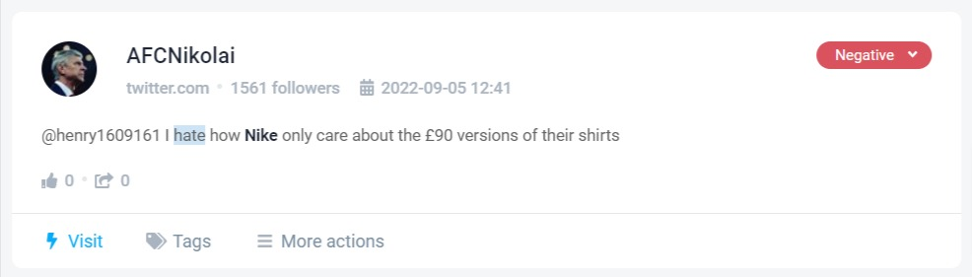
Project Description
Sentiment analysis is the process of analyzing online pieces of writing to determine the emotional tone they carry, whether they’re positive, negative, or neutral.

Slide 4

Anaconda安裝
Anaconda是一個開源的Python開發整合平台: https://www.anaconda.com/products/distribution
提供眾多資料科學和機器學習相關套件
可根據不同作業系統做安裝

Slide 5
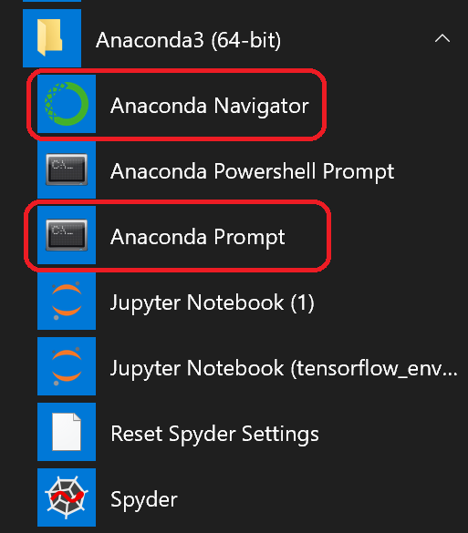
Anaconda安裝
安裝完成後，開始頁面便會出現Anaconda資料夾
我們最常會用到的應用程式:
Anaconda Navigator
圖形介面，方便上手
Anaconda Prompt
conda版的cmd
Jupyter Notebook, Spyder
Python開發環境

Slide 6
虛擬環境建立
開啟Anaconda Prompt建立虛擬環境
建立虛擬環境的原因在於方便套件的管理
各專案時常會使用到不同的套件
套件之間時常因為版本差異發生衝突
建議都把套件安裝在虛擬環境中
環境的套件清單可下載並轉移到新環境

Slide 7
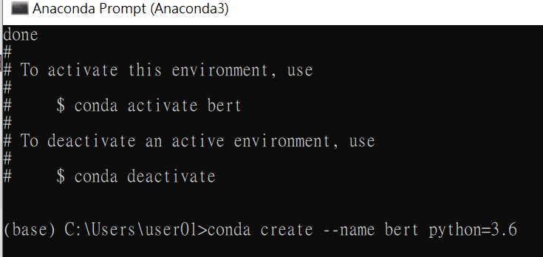
虛擬環境建立
conda create --name myenv python=3.8 (3.6太舊會出問題)
conda: anaconda指令
create: 建立虛擬環境
--name: 虛擬環境名稱myenv
python: 版本3.8
conda activate myenv
啟動虛擬環境
conda env list
查看所有虛擬環境
conda deactivate myenv
退出虛擬環境

Slide 8
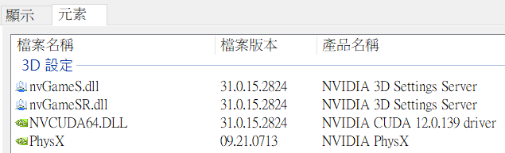
CUDA和cuDNN安裝
為了把訓練模型的運算轉移到GPU上，安裝CUDA (Compute Unified Device Architecture)和cuDNN (CUDA Deep Neural Network library)
查詢顯示卡版本
NVIDIA 控制面板 → 系統資訊 → 元素
最高支援的 CUDA 版本

Slide 9
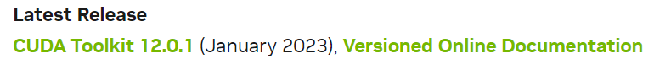
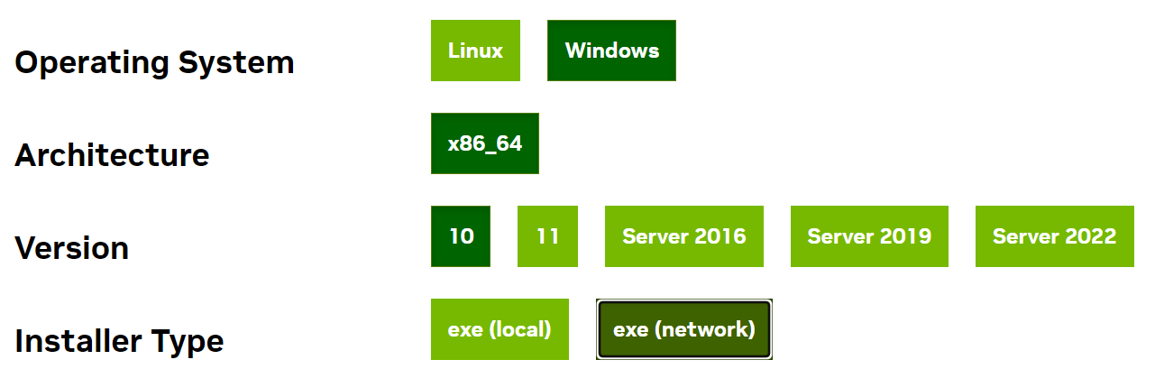
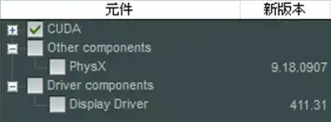
CUDA和cuDNN安裝
版本對照表: https://docs.nvidia.com/cuda/cuda-toolkit-release-notes/index.html#id4
根據系統安裝對應版本: https://developer.nvidia.com/cuda-toolkit-archive
若已有最新的驅動程式，可選擇「自訂」只安裝 CUDA

Slide 10
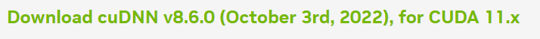
CUDA和cuDNN安裝
cuDNN 下載: https://developer.nvidia.com/rdp/cudnn-archive
下載需要加入會員並加入NVIDIA Developer Program
解壓縮後，把所有檔案複製到CUDA安裝資料夾底下
把 ..\bin\cudnn64_7.dll 複製到 C:\Program Files\NVIDIA GPU Computing Toolkit\CUDA\v12.0\bin

Slide 11
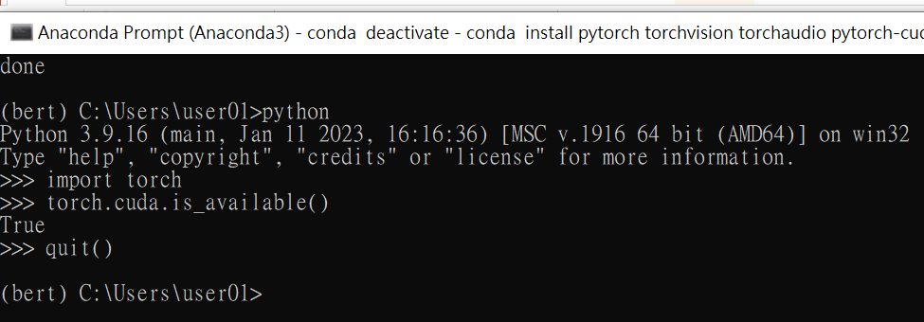
CUDA和cuDNN安裝
完成上述所有步驟後，到Anaconda Prompt測試是否安裝成功，顯示True即安裝成功:

Slide 12
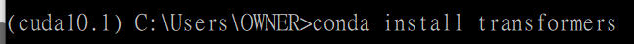
套件安裝
必要套件:
sklearn, matplotlib: 資料處理
Pytorch, transformer: 模型訓練和載入
conda install [套件名稱] or pip install [套件名稱]
conda install pytorch torchvision torchaudio pytorch-cuda=11.7 -c pytorch -c nvidia
conda install transformers
conda install scikit-learn
conda install matplotlib

Slide 13
套件安裝
conda install和pip install的差異:
conda install相對嚴謹，會同時檢查並安裝依賴套件
pip install相對靈活，方便安裝，conda裝不起來可用
兩者混用時，有時會出現衝突，建議conda起手
安裝套件時，可以先去套件官網查詢具體安裝指令
其他常用指令:
conda list:顯示所有該環境下的安裝套件
conda uninstall [套件名稱]: 卸載套件
nvidia-smi: 查看顯示卡運行狀況

Slide 14
模型訓練
Task: Sentiment Analysis
Dataset: Stanford Sentiment Treebank 5
5 labels: very positive, positive, neutral, negative, very negative
Model: BERT-tiny (如果你的顯示卡記憶體夠大可換)
BERT-tiny accuracy: 34.6%
BERT-base accuracy: 57.6% (SOTA: 59.8%)

Slide 15
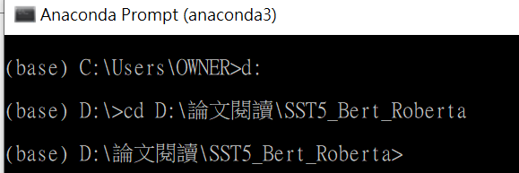
模型訓練
使用 cd 指令，從目前的目錄移動至其他目錄
啟動虛擬環境
輸入程式指令

Slide 16
模型訓練
程式指令:
Windows: set CUDA_VISIBLE_DEVICES=0 & python run_sst5_bert.py –train –train_file data/SST-5/split/train_sentence.txt –train_label data/SST-5/split/train_label_.txt –valid_file data/SST-5/split/val_sentence.txt –valid_label data/SST-5/split/val_label_.txt –output_dir bert_epoch10 –num_train_epochs 10
Linux: CUDA_VISIBLE_DEVICES=0 python3 run_sst5_bert.py --train --train_file data/SST-5/split/train_sentence.txt --train_label data/SST-5/split/train_label_.txt --valid_file data/SST-5/split/val_sentence.txt --valid_label data/SST-5/split/val_label_.txt --output_dir bert_epoch10 --num_train_epochs 10

Slide 17
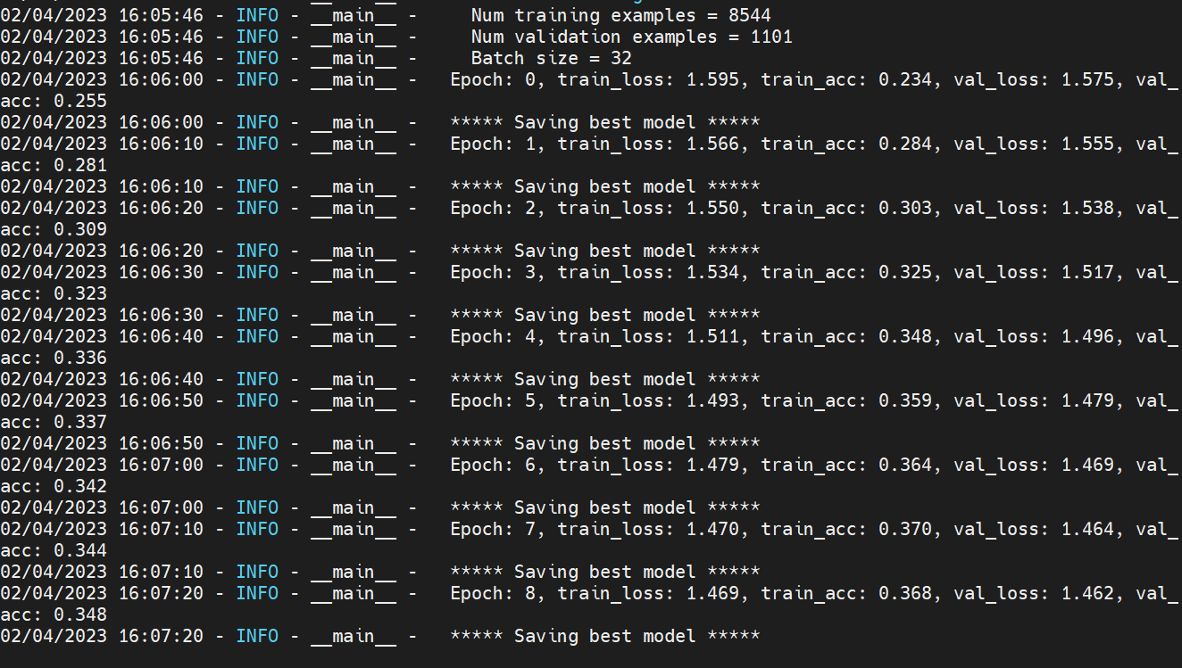
模型訓練

Slide 18
測試資料
測試資料將於Project繳交日下午2:00公告
把下載的測試資料txt放入”data/SST-5/split”資料夾
執行程式:
Linux: CUDA_VISIBLE_DEVICES=0 python3 run_sst5_bert.py --test --test_file data/SST-5/split/test_sentence.txt --test_label data/SST-5/split/test_label_.txt --output_dir bert_epoch10 --load_model ./bert_epoch10/bert_model/3210pytorch_model.bin

Slide 19
報告繳交
格式: Word檔案，檔案名稱為學號+姓名+作業
P78094034_張書瑀_ProjectNLP
請把下列內容進行截圖並附加文字說明
使用conda env list指令，顯示已建立之虛擬環境
使用conda list指令，顯示該虛擬環境下的所有安裝套件
參考投影片11頁，確認電腦可使用CUDA
顯示訓練之模型於測試集的準確度表現
貼上於輸出資料夾:”/bert_epoch10/bert_png”中的訓練過程

Slide 20
